Slide 1
МИНИСТЕРСТВО ОБРАЗОВАНИЯ И НАУКИ РФ
ФЕДЕРАЛЬНОЕ ГОСУДАРСТВЕННОЕ АВТОНОМНОЕ ОБРАЗОВАТЕЛЬНОЕ УЧРЕЖДЕНИЕ ВЫСШЕГО ПРОФЕССИОНАЛЬНОГО ОБРАЗОВАНИЯ
“СЕВЕРО-ВОСТОЧНЫЙ ФЕДЕРАЛЬНЫЙ УНИВЕРСИТЕТ ИМЕНИ М.К. АММОСОВА”
НАУЧНО-ИССЛЕДОВАТЕЛЬСКИЙ ИНСТИТУТ ОЛОНХО
ОТЧЕТ
О НАУЧНО-ИССЛЕДОВАТЕЛЬСКОЙ
ДЕЯТЕЛЬНОСТИ НИИ ОЛОНХО СВФУ ИМ. М. К. АММОСОВА
2016 год

Slide 2
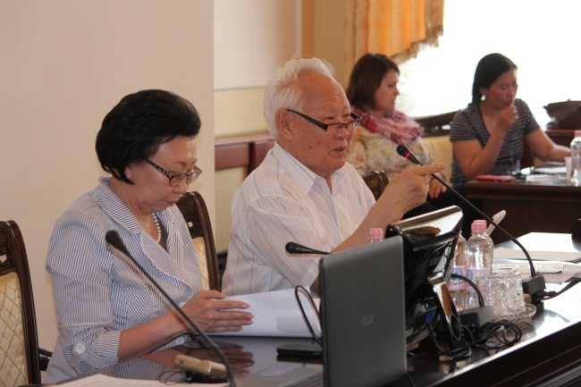
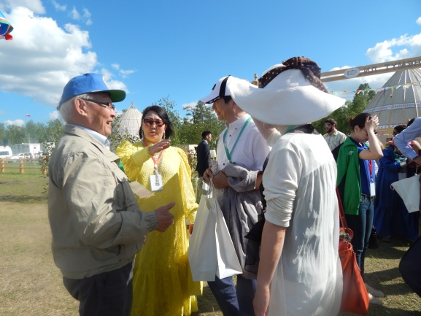
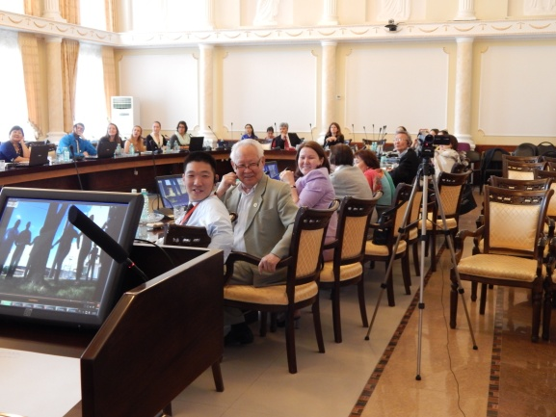
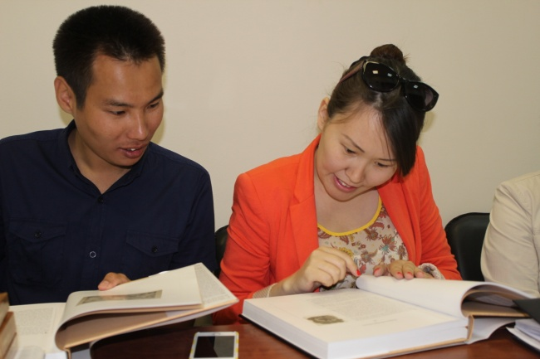
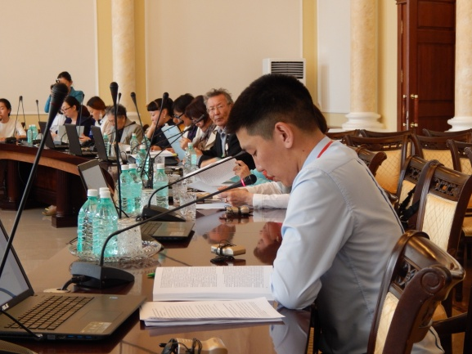
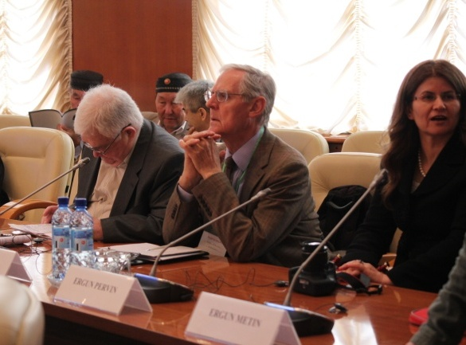
В 2016 Г. НИИ ОЛОНХО СВФУ ИМ. М.К. АММОСОВА ПРОВЕДЕНЫ НИР ПО НАПРАВЛЕНИЯМ
Сравнительное изучение якутского героического эпоса Олонхо с эпосами народов мира | Сказительская традиция якутского героического эпоса (XIX-XX вв.)

Slide 3
РЕЗУЛЬТАТЫ ВЫПОЛНЕНИЯ НИР
«СРАВНИТЕЛЬНОЕ ИЗУЧЕНИЕ ЯКУТСКОГО ГЕРОИЧЕСКОГО ЭПОСА ОЛОНХО В КОНТЕКСТЕ ЭПОСОВ НАРОДОВ МИРА»
ЗА 2016 ГОД
«Якутское олонхо К.Г. Оросина «Нюргун Боотур Стремительный» и древне-индийском эпосе «Рамаяна»: сравнительный аспект» | «Природа в олонхо как отражение национального мировоззрения (на примере эпосов народов Сибири)» | «Ритмико-синтаксические параллелизмы в якутском олонхо и тюрко-монгольских эпосах: сравнительный аспект» | «Сравнительное изучение олонхо якутов и маадырлыг тоол тувинцев»
Проведены сравнительные исследования жанра, основных и второстепенных образов, сюжетно-композиционных структур, исполнительского искусства, художественно-изобразительных средств, космогонических представлений, этнокультурного контекста национальных эпосов. В сравнительных исследованиях памятников мирового эпического наследия определяется общечеловеческая природа эпического наследия и историко-типологическая общность эпосов, что подтверждает их особо культурный феномен.

Slide 4
РЕЗУЛЬТАТЫ ВЫПОЛНЕНИЯ НИР
«СКАЗИТЕЛЬСКАЯ ТРАДИЦИЯ ЯКУТСКОГО ГЕРОИЧЕСКОГО ЭПОСА (XIX-XX ВВ.)» ЗА 2016 год
I. «Сказительская традиция Верхоянского улуса (XIX-XX вв)» | II. «Эпические традиции и особенности в сюжетной структуре якутского эпоса олонхо» | III. «Лингвостилисти-ческие особенности языкового оформления якутского эпоса олонхо»
Изучена сказительская традиция Верхоянского улуса. Результат НИР отражен в справочнике «Верхоянские олонхосуты» (2016).
Рассмотрено творчество современного сказителя К.Н.Никифорова - Лёкёчён в плане сохранения олонхосутом сказительских традиций;
Исследованы эпические традиции в сюжетной структуре олонхо «Кётёр Мюлгюн» Д.М. Слепцова и «Эр Соготох» Г.Ф. Никулина, представляющих северные традиции сказительства;
Изучены способы выражения сравнения в олонхо Н.А. Абрамова «Удаганки Уолумар и Айгыр» и «Ёлбёт Бэргэн».
В рамках выполнения НИР проделена попытка исследования искусства пения ранних олонхосутов.

Slide 5
ВЫПОЛНЕНИЕ НИР ПО ГРАНТАМ И КОНКУРСАМ В 2016 г.
№ | Руково-дитель | Название проекта | Фонд | Сумма | Результат
1 | Иванов В.Н. | «Якутский героический эпос Олонхо в контексте мировой эпической энциклопедистики». №15-04-00496 | РГНФ | 630 000 | Поддержан
2 | Иванов В.Н. | «Эпико-фольклорное наследие народов арктической и субарктической зоны Северо-Востока России: трансформация культурного пространства, цифровые архивы, информационная система» №16-06-00505 | РФФИ | 450 000 | Поддержан
3 | Иванов В.Н. | “Анализ современного состояния изученности эпических традиций коренных народов Якутии (саха и эвенов): мониторинг, правовые и методические основы сохранения, информационные системы и цифровые архивы”. | Координационная программа «Комплексные научные исследования в Республике Саха (Якутия), направленные на развитие ее производительных сил и социальной сферы на 2016-2020 годы» | 3 000 000 | Поддержан

Slide 6
РЕЗУЛЬТАТЫ ВЫПОЛНЕНИЯ II ЭТАПА НИР
«ЯКУТСКИЙ ГЕРОИЧЕСКИЙ ЭПОС ОЛОНХО В КОНТЕКСТЕ МИРОВОЙ ЭПИЧЕСКОЙ ЭНЦИКЛОПЕДИCТИКИ» (2015-2017)
(ГРАНТ РГНФ НОМЕР ПРОЕКТА:15-04-00496)
Проведена классификация статей от буквы «Е» до «П», состоящих из понятий, терминов и выражений в якутском эпосе, а также информаций, имеющих отношение к якутскому эпосу;
Всего около 70 памятников олонхо стали основными источниками составления научных статей II тома Энциклопедии.
Из собранного большого материала отобрано и в настоящий том включено 485 энциклопедических статей по разделам:
«Олонхо - якутский героический эпос»; «Олонхосуты»;«Персонажи и образы»; «Эпические универсалии (Общие понятия и этнонимия)»; «Топонимы»; «Олонховедение. Общие вопросы»; «Музыкально-песенные особенности олонхо»; «Язык и поэтика олонхо. Художественно-изобразительные средства»; «Персоналии, внесшие значительные вклад в собирании, изучении, сохранении, популяризации олонхо»; «Труды и сборники по олонхо»; «Организации, занимающиеся изучением, сохранением, популяризацией олонхо»; «Мероприятия и экспедиции» (буквы Е-П).

Slide 7
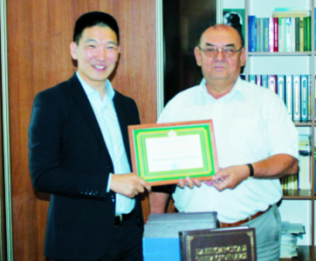
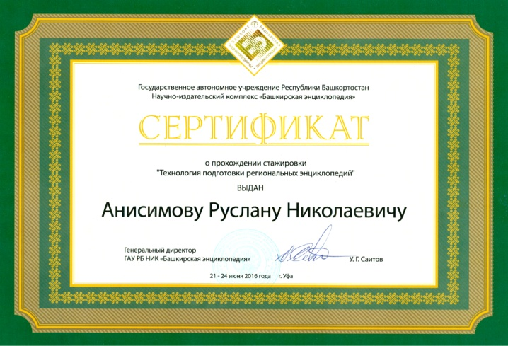
При финансовой поддержке гранта «Академическая мобильность НОФМУ РС(Я)» для накопления опыта по составлению региональных энциклопедий пройдена стажировка в ГАУ Республики Башкортостан в Научно-издательском комплексе «Башкирская энциклопедия» (г. Уфа).

Slide 8
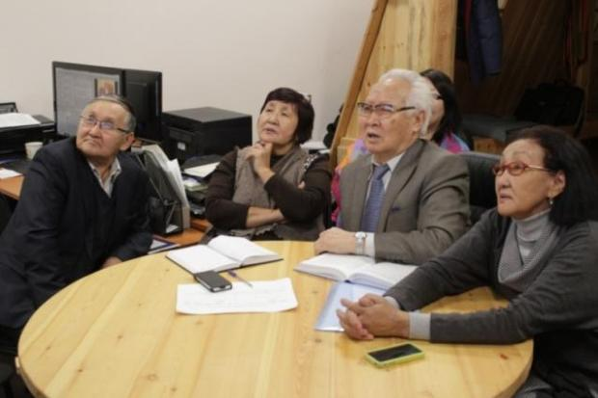
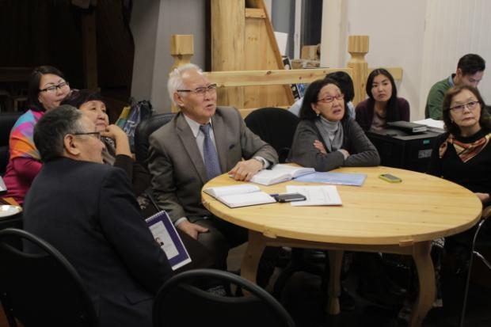
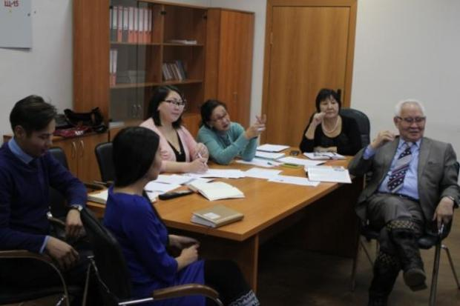

Slide 9
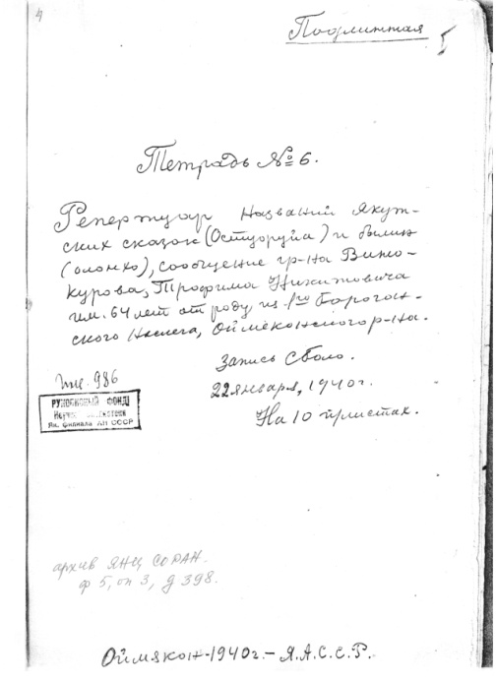
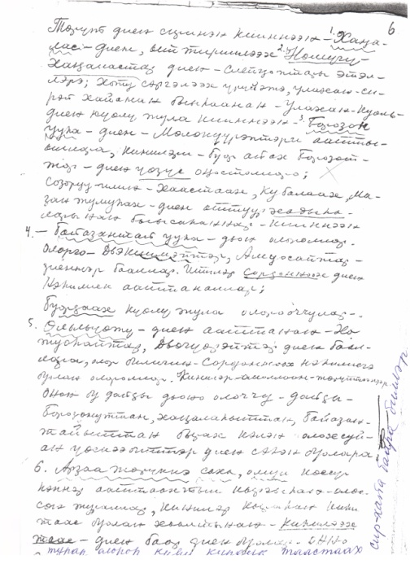
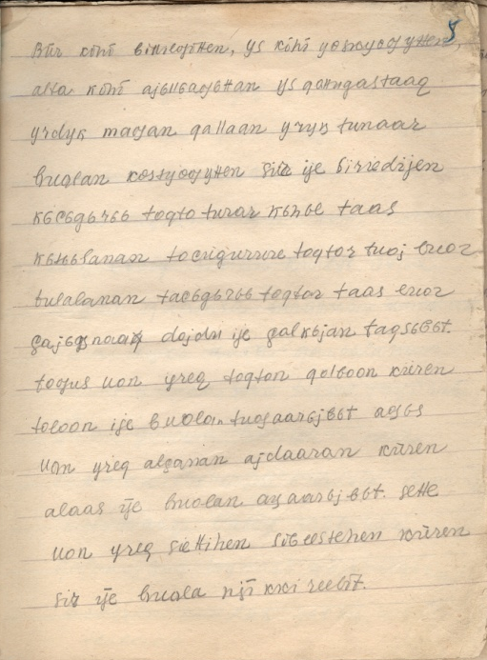
НИР «АНАЛИЗ СОВРЕМЕННОГО СОСТОЯНИЯ ИЗУЧЕНИЯ ЭПИЧЕСКИХ ТРАДИЦИЙ КОРЕННЫХ НАРОДОВ ЯКУТИИ (САХА И ЭВЕНОВ): МОНИТОРИНГ,
ПРАВОВЫЕ И МЕТОДИЧЕСКИЕ ОСНОВЫ СОХРАНЕНИЯ, ИНФОРМАЦИОННЫЕ СИСТЕМЫ И ЦИФРОВЫЕ АРХИВЫ». ПРОЕКТ В РАМКАХ НАПРАВЛЕНИЯ №3 ПРОГРАММЫ КОМПЛЕКСНЫХ НАУЧНЫХ ИССЛЕДОВАНИЙ В РЕСПУБЛИКЕ САХА (ЯКУТИЯ)

Slide 10
РЕЗУЛЬТАТЫ ВЫПОЛНЕНИЯ I ЭТАПА НИР
«ЭПИКО-ФОЛЬКЛОРНОЕ НАСЛЕДИЕ НАРОДОВ АРКТИЧЕСКОЙ И СУБАРКТИЧЕСКОЙ ЗОНЫ СЕВЕРО-ВОСТОКА РОССИИ: ТРАНСФОРМАЦИЯ КУЛЬТУРНОГО ПРОСТРАНСТВА, ЦИФРОВЫЕ АРХИВЫ, ИНФОРМАЦИОННАЯ СИСТЕМА»
ПО ГРАНТУ РФФИ (НОМЕР ПРОЕКТА: 16-06-00505)
Сформирован единый методологический комплекс технологий проведения экспедиционных исследований.
Исследованы, обоснованы и выбраны методы интервьюирования, анкетирования, полевого эксперимента, наблюдения, сбора документов, применения современных информационных и коммуникационных технологий.
Разработаны методика проведения фольклорных научных экспедиций, методика сканирования артефактов материальной культуры, способы создания 3D моделей на основе сканов, способы демонстрации 3Dмоделей.
Организованы и проведены научные экспедиции в Верхоянский, Оймяконский и Томпонский районы РС (Я).

Slide 11
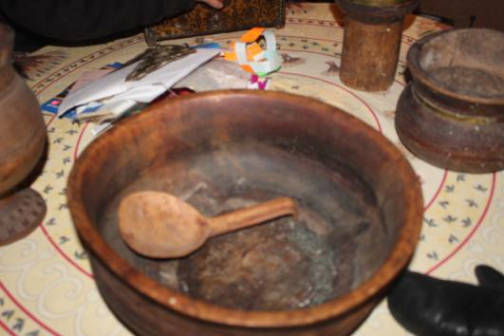
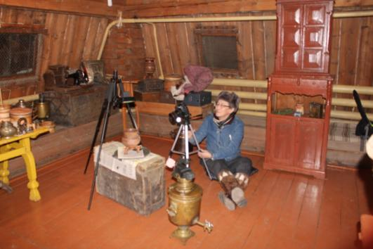
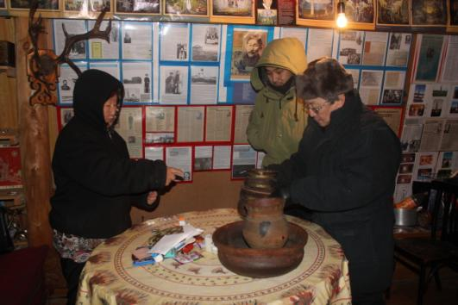
Разработаны технологии сканирования и создания 3D модели объекта материального культурного наследия в зависимости от материала и формы (кожа, кость, мех, металл, дерево и т.д.).
Проведены работы по 3D моделированию (созданию точных пространственных цифровых копий) образцов материальной культуры методами лазерного и фотограмметрического сканирования для сохранения и изучения объектов материального культурного наследия северных этносов, хранящихся в краеведческих музеях и у частных лиц.

Slide 12
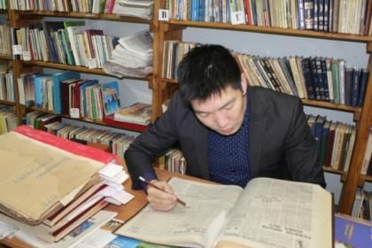
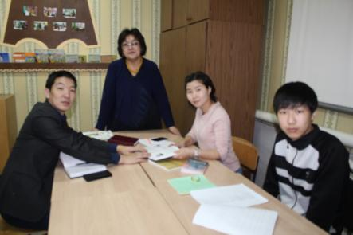
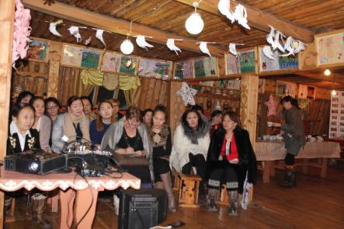
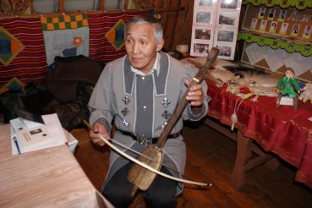
«ЭПИКО-ФОЛЬКЛОРНОЕ НАСЛЕДИЕ НАРОДОВ АРКТИЧЕСКОЙ
И СУБАРКТИЧЕСКОЙ ЗОНЫ СЕВЕРО-ВОСТОКА РОССИИ: ТРАНСФОРМАЦИЯ КУЛЬТУРНОГО ПРОСТРАНСТВА,
ЦИФРОВЫЕ АРХИВЫ, ИНФОРМАЦИОННАЯ СИСТЕМА»
Экспедиционные исследования в Верхоянском улусе РС(Я)
Маршрут проведения экспедиции:
п. Батагай – г. Верхоянск – с. Сайдыы, - с. Табалах.
Цель исследования – комплексное изучение традиций и современного бытования устного, нематериального и материального культурного наследия региона, региональных особенностей

Slide 13
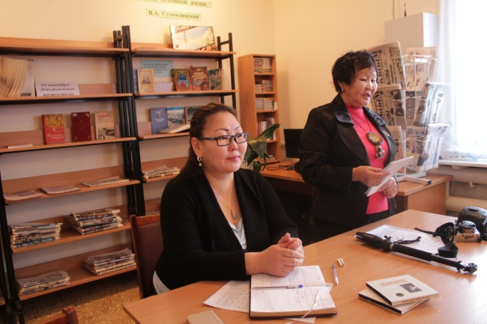
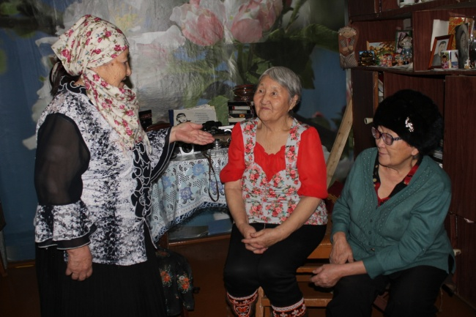
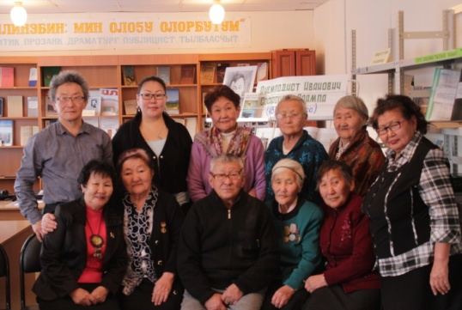
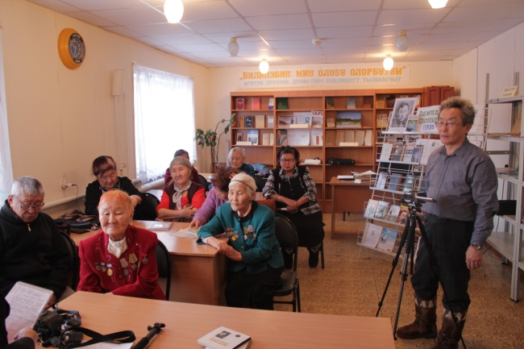
«ЭПИКО-ФОЛЬКЛОРНОЕ НАСЛЕДИЕ НАРОДОВ АРКТИЧЕСКОЙ
И СУБАРКТИЧЕСКОЙ ЗОНЫ СЕВЕРО-ВОСТОКА РОССИИ: ТРАНСФОРМАЦИЯ КУЛЬТУРНОГО ПРОСТРАНСТВА,
ЦИФРОВЫЕ АРХИВЫ, ИНФОРМАЦИОННАЯ СИСТЕМА»
Экспедиционные исследования в Оймяконском
и Томпонском улусах РС(Я)
Маршрут проведения экспедиции:
Оймяконский район, с. Томтор, - с. Оймякон, с. Орто-Балаган - Томпонский район, п. Хандыга, - с. Крест-Хальджай, - с. Мегино-Алдан.
Цель исследования – комплексное изучение традиций и современного бытования устного, нематериального и материального культурного наследия региона, региональных особенностей

Slide 14
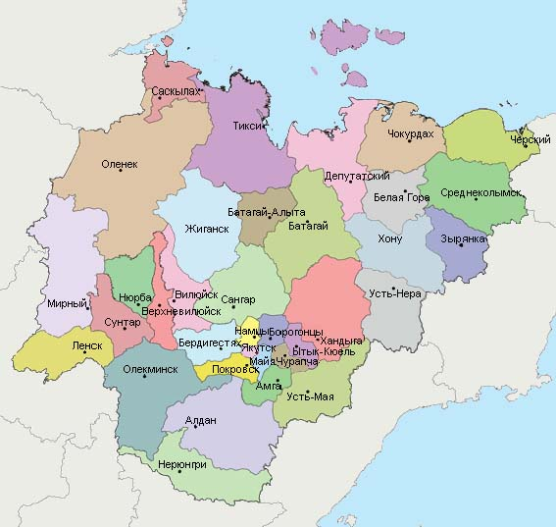
ПОЛЕВЫЕ ИССЛЕДОВАНИЯ И ЭКСПЕДИЦИИ
С 2012 ПО 2016 гг.
В РЕСПУБЛИКЕ САХА (ЯКУТИЯ)
Верхоянский район: маршрут – г. Верхоянск, п. Батагай, с. Сайдыы, с. Табалаах, с. Борулаах.
Оймяконский район: маршрут – с. Томтор, с. Оймякон, с. Орто-Балаган.
Томпонский район: маршрут – п. Хандыга, с. Крест-Хальджай, с. Мегино-Алдан.
2012 г. | 2013 г. | 2014 г. | 2015 г. | 2016 г.
3 | 4 | 5 | 1 | 3

Slide 15
ПУБЛИКАЦИОННАЯ АКТИВНОСТЬ НИИ ОЛОНХО СВФУ
ЗА 2016 г.
НИИ Олонхо СВФУ | Публикации
 | ВАК | РИНЦ | WoS/Scopus | ERIH (др. заруб.) | Кол-во статей на 1 н.с. | Общее кол-во
 | 5 | 26 | 1 | - | 4,3 | 26

Slide 16
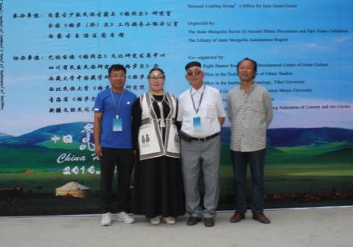
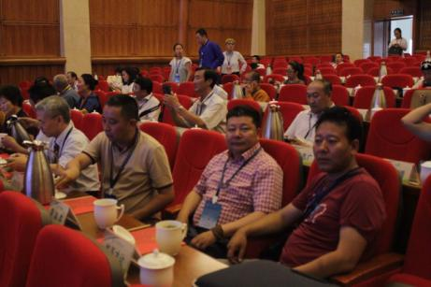
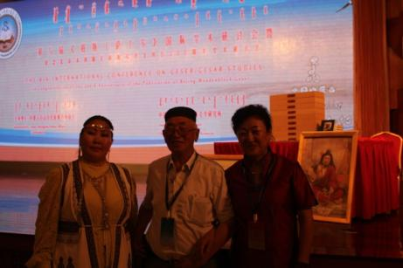
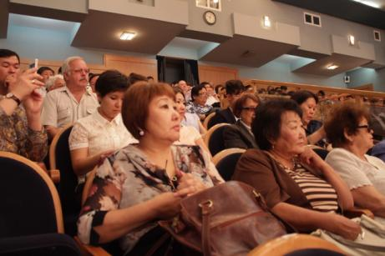
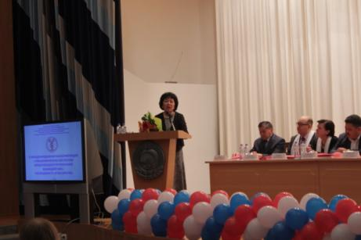
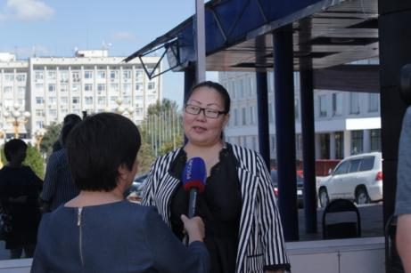
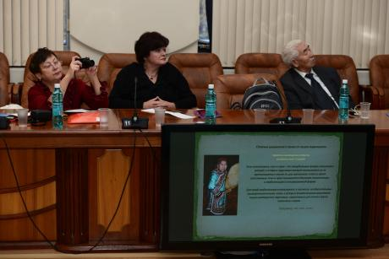
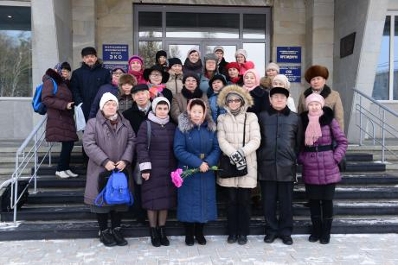
УЧАСТИЕ В МЕЖДУНАРОДНЫХ И ВСЕРОССИЙСКИХ НАУЧНЫХ КОНФЕРЕНЦИЯХ

Slide 17
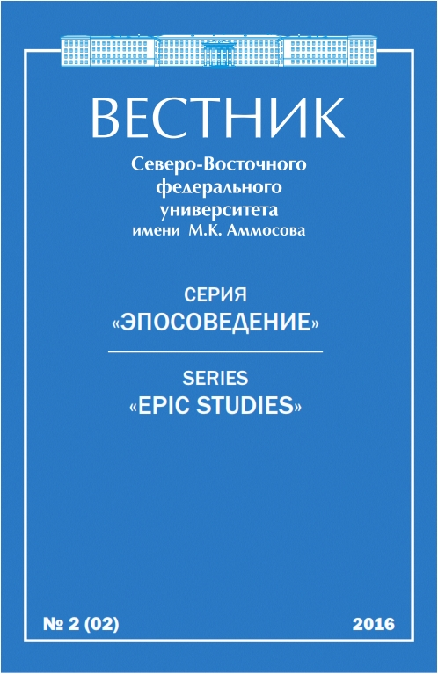
ВЫПУСК ИНСТИТУТОМ СЕРИИ НАУЧНОГО РЕЦЕНЗИРУЕМОГО ЖУРНАЛА
«ВЕСТНИК СЕВЕРО-ВОСТОЧНОГО ФЕДЕРАЛЬНОГО УНИВЕРСИТЕТА имени М.К. АММОСОВА» «ЭПОСОВЕДЕНИЕ »

Slide 18
ОБЪЕМ ФОТО И ВИДЕОМАТЕРИАЛОВ
ПО МЕРОПРИЯТИЯМ ОЛОНХО
 | 2012 г. | 2013 г. | 2014 г. | 2015 г. | 2016 г.
Фото (ед.*) | 280 | 13360 | 10894 | 11082 | 7566
Видео (Гб) | 529 | 507,4 | 650,1 | 632,4 | 625,26

Slide 19
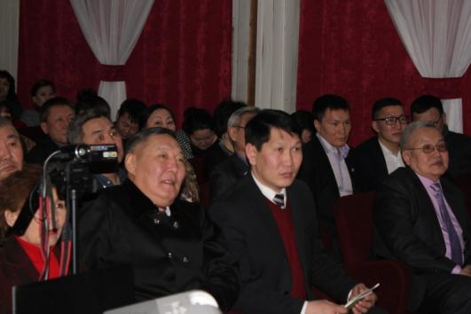
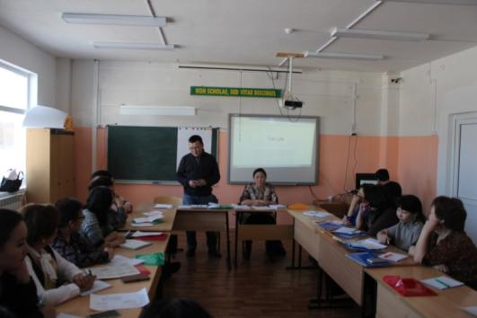
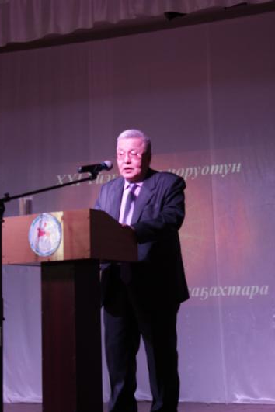
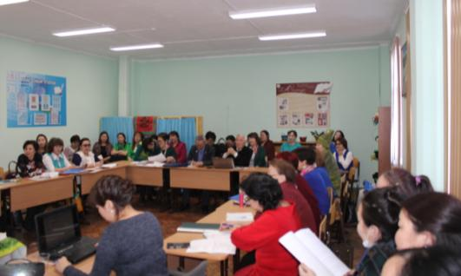
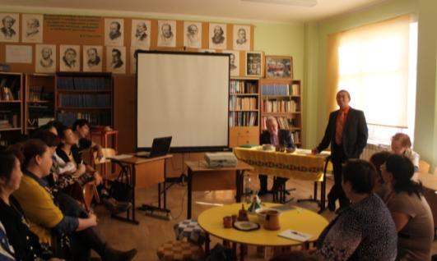
ОРГАНИЗАЦИЯ НАУЧНЫХ МЕРОПРИЯТИЙ
Республиканский научно-методический форум «Олонхо тыла-Ийэ тыл»,
посвященный Декаде родного языка и письменности в Республике Саха (Якутия).
Дата и место проведения: 18-19 февраля 2016 г.,
с. Верхневилюйск, Верхневилюйский район РС(Я).

Slide 20
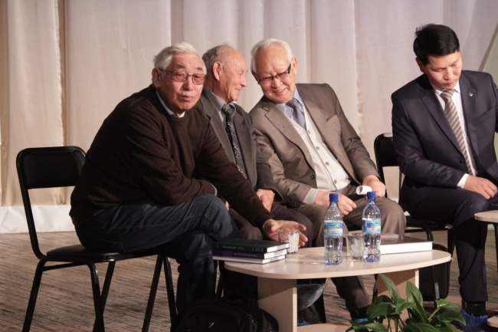
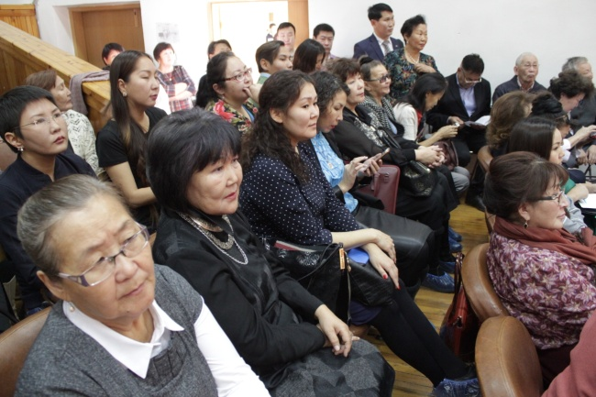
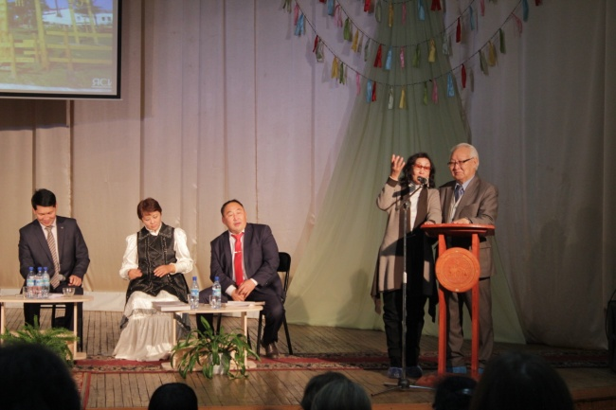
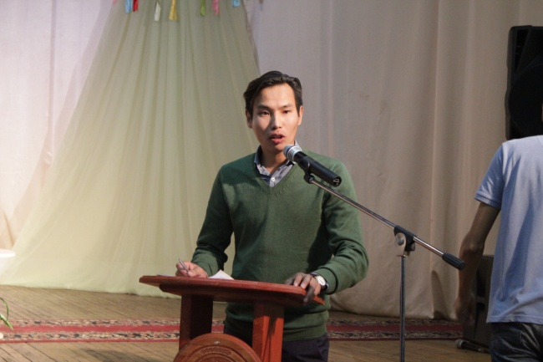
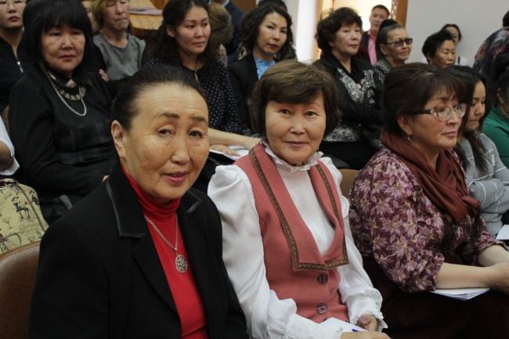
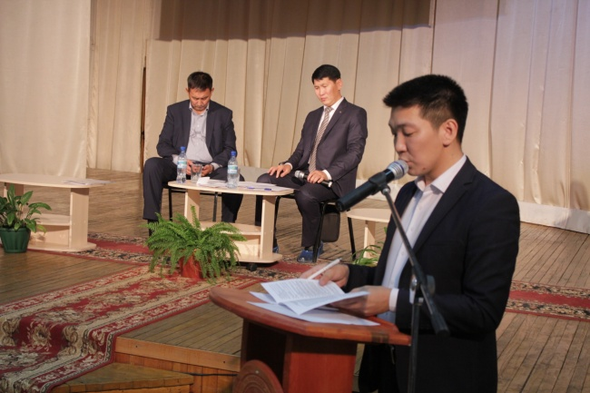
ОРГАНИЗАЦИЯ НАУЧНЫХ МЕРОПРИЯТИЙ
Региональная научно-методическая конференция
«Эҥсиэли хочотугар Олоҥхо Ыһыаҕа».
Дата и место проведения: 11 октября 2016 г.,
с. Нам, Намский район РС(Я).

Slide 21
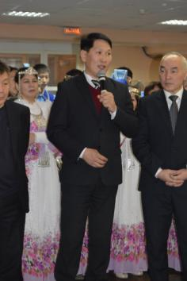
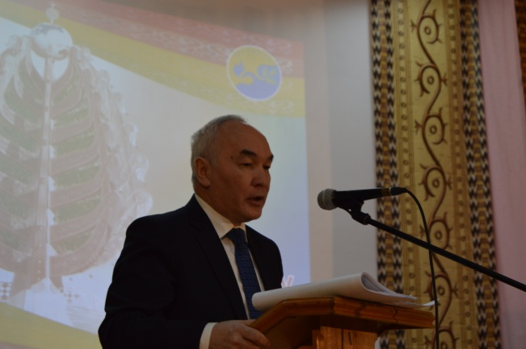
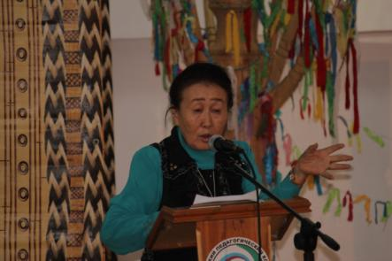
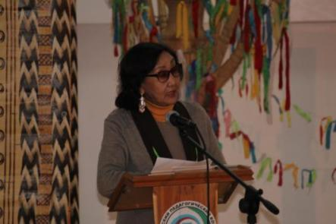
ОРГАНИЗАЦИЯ НАУЧНЫХ МЕРОПРИЯТИЙ
Республиканская научно-практическая конференция
«Олоҥхо Ыһыаҕа: төрүт үгэс, сөргүтүү, үйэтитии».
Дата и место проведения: 5-6 декабря 2016 г.,
г. Вилюйск, Вилюйский район РС(Я).

Slide 22
ЭПИЧЕСКОЕ НАСЛЕДИЕ В СОВРЕМЕННЫХ УСЛОВИЯХ
Цель: изучение актуальных вопросов сохранения эпических традиций саха на современном этапе.
В соответствии с целью выделяются следующие задачи:
изучить закономерности функционирования эпического творчества якутского олонхо;
выявить устойчивые и вариативные конструкции в процессе становления эпического памятника;
составить методическую программу по сохранению и развитию сказительского искусства якутского олонхо;
объединить усилия молодежи, специалистов, знатоков, энтузиастов, любителей и общественных объединений для возрождения, увековечения и пропаганды традиционного устного исполнения якутского героического эпоса олонхо.

Slide 23
ЭПИЧЕСКОЕ НАСЛЕДИЕ В СОВРЕМЕННЫХ УСЛОВИЯХ
№ | Наименование проекта | Периодич-ность | Проведено мероприятий за 2016 год | Примечание
1. | «Традиционное прослушивание олонхо молодых исполнителей» («Ыччат олоҥхотун олоҕурбут ньыманан истии») | Раз в месяц | 8 | Экспериментальный проект по воссозданию современной эпической аудитории слушателей якутского олонхо
2. | «Олонхо республиканского Ысыаха Молодежи» («Ыччат Ыһыаҕын Олоҥхото») | Один раз в год | 1 | Проект, расчитанный на создание соответствующих условий для творческой деятельности молодых исполнителей олонхо
3. | «В эфире выступает молодеж» («Эфиргэ ыччат олоҥхолуур») | Раз в месяц | 2 | Проект, направленный на популяризации сказительского искусства среди молодежи

Slide 24
Благодарим
за внимание!

